Slide 1
МБДОУ «Большереченский детский сад» Творческий проект «Мастерская Деда Мороза» (Первая младшая группа)
Выполнили воспитатели:
Казицкая И.П.
Темных Н.Ф.

Slide 2
Цель проекта:
Активизация интереса детей и родителей к совместной творческой деятельности.

Slide 3
Задачи проекта :
расширять представления детей о новогоднем празднике, о его главном госте Дедушке Морозе и о его внучке Снегурочке.
привлечь родителей к совместной творческой деятельности.
повысить компетентность родителей в освоении различных видов детской творческой деятельности.
развивать мелкую моторику пальцев рук через разные виды деятельности. (лепка, рисование, конструирование)
побуждать родителей к совместной творческой деятельности с детьми.

Slide 4
Этапы работы над проектом 1 этап. Подготовительный
создание развивающей среды;
подбор методической и художественной литературы по теме;
консультация родителей по тематике проекта и подготовке Новогоднего праздника;
подготовка к выставке.

Slide 5
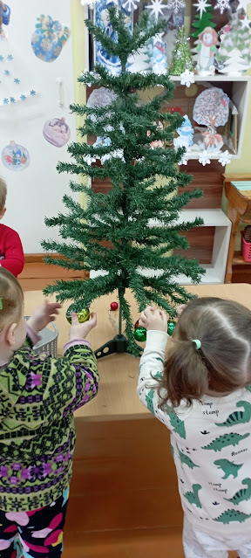
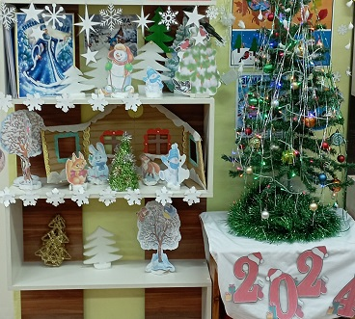
2 этап. Основной «Наряжаем елочку»

Slide 6
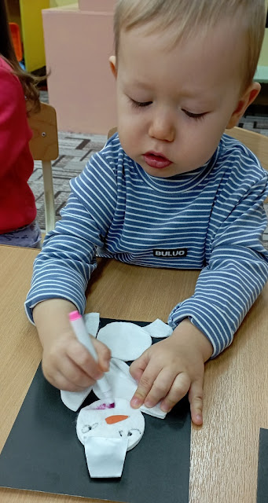
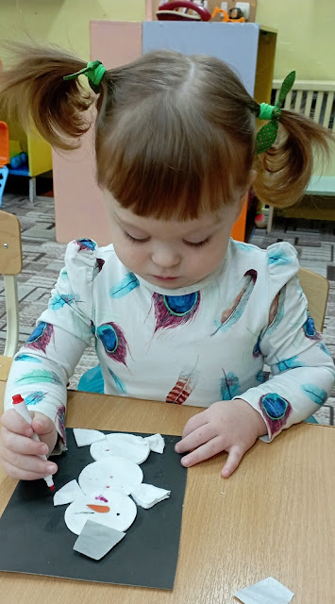
Аппликация «Снеговик»

Slide 7
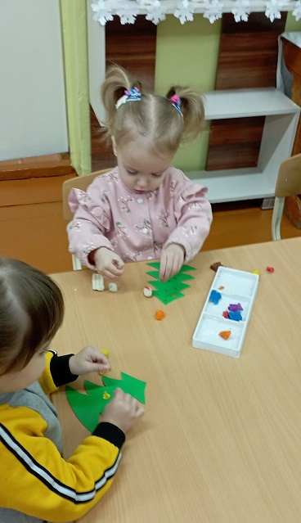
Пластилинография «Елочка нарядная»

Slide 8
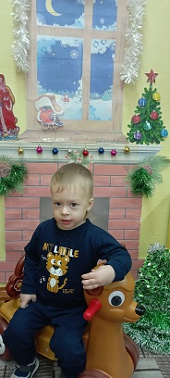
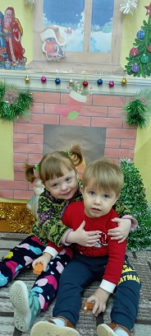
Создание фотозоны

Slide 9
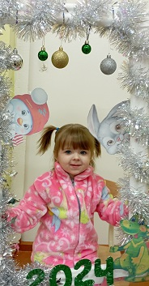
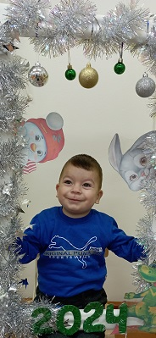
Создание фоторамки

Slide 10
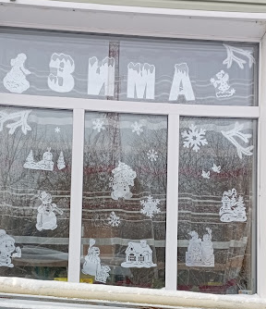
Взаимодействие с родителями Оформление окон

Slide 11
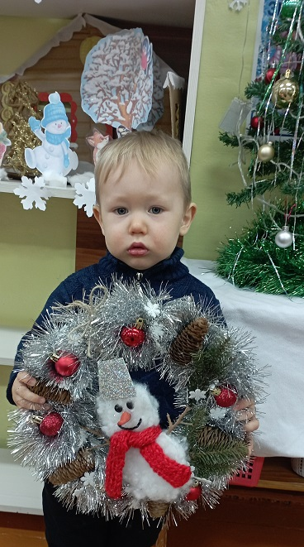
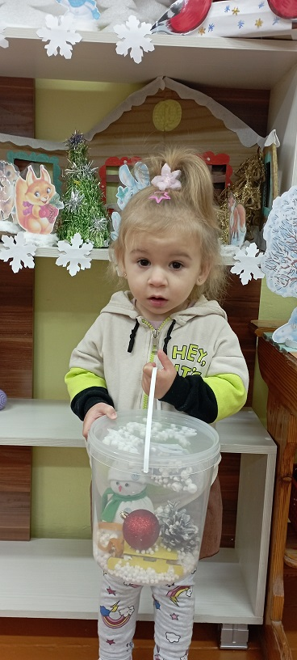
Участие в выставке «Мастерская деда Мороза»

Slide 12
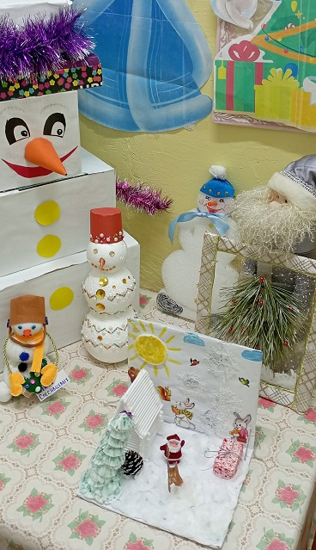
3 этап. Завершающий «Выставка поделок»

Slide 13
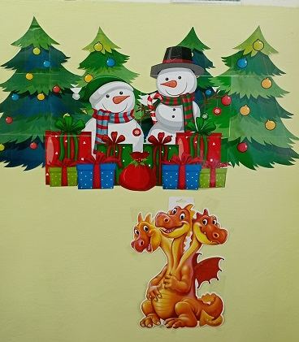
Украшение группы к празднику

